Slide 1
에꼴캡스톤디자인
11, 12주차 과제 :
트리와 조합
경성대학교 소프트웨어학과
2023564008 김미진

Slide 2
목차
01
02
03
세그먼트 트리
최소 공통 조상
조합 알아보기
2042번
11437번, 11438번
11050번, 11051번, 1010번, 1722번, 1256번
04
05
06
트리 알아보기
트라이
이진 트리
11725번, 1068번
14425번
1991번
06
목차 쓰는 곳
소개할 내용을 입력해 보세요.
포함되는 내용을 나열해 보세요.
트리와 조합
Page 02

Slide 3
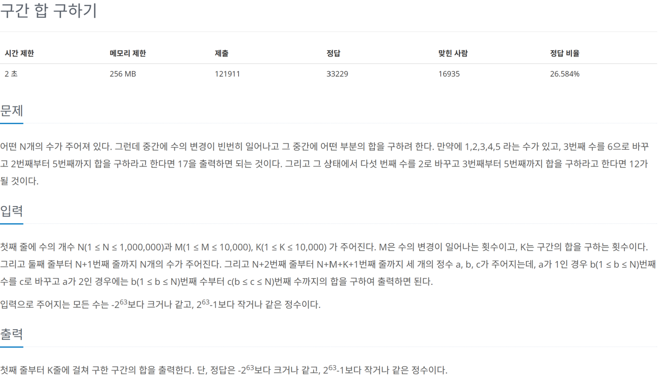
세그먼트 트리 - 데이터들의 구간 합과 데이터 업데이트를 빠르게 수행하기 위한 자료구조
트리와 조합
Page 03

Slide 4
if a == 1:
idx = size + b - 1
tree[idx] = c
while idx > 1:
idx //= 2
# 부모 노드들을 거슬러 올라가며 합 갱신
tree[idx] = tree[idx * 2] + tree[idx * 2 + 1]
else: # 구간 합 계산
left = size + b - 1
right = size + c - 1
sum_val = 0
while left <= right:
# 왼쪽 인덱스가 홀수면 해당 노드 포함 후 오른쪽으로 이동
if left % 2 == 1:
sum_val += tree[left]
left += 1
# 오른쪽 인덱스가 짝수면 해당 노드 포함 후 왼쪽으로 이동
if right % 2 == 0:
sum_val += tree[right]
right -= 1
left //= 2
right //= 2
print(sum_val)
2042번 - Python
import sys
input = sys.stdin.readline
n, m, k = map(int, input().split())
size = 1 # 트리 크기 설정
while size < n:
size *= 2
tree = [0] * (size * 2)
for i in range(n): # 리프 노드에 초기 값 입력
tree[size + i] = int(input())
# 초기 트리 빌드 (자식들의 합을 부모에게 전달)
for i in range(size - 1, 0, -1):
tree[i] = tree[i * 2] + tree[i * 2 + 1]
for _ in range(m + k):
a, b, c = map(int, input().split())
트리와 조합
Page 04

Slide 5
2042번 - Java
import java.util.*;
import java.io.*;
public class Main {
public static void main(String[] args) throws IOException {
BufferedReader br = new BufferedReader(new InputStreamReader(System.in));
StringTokenizer st = new StringTokenizer(br.readLine());
int N = Integer.parseInt(st.nextToken());
int M = Integer.parseInt(st.nextToken());
int K = Integer.parseInt(st.nextToken());
int size = 1;
while (size < N) size *= 2;
long[] tree = new long[size * 2];
for (int i = 0; i < N; i++) {
tree[size + i] = Long.parseLong(br.readLine());
}
for (int i = size - 1; i > 0; i--) {
tree[i] = tree[i * 2] + tree[i * 2 + 1];
}
StringBuilder sb = new StringBuilder();
for (int i = 0; i < M + K; i++) {
st = new StringTokenizer(br.readLine());
int a = Integer.parseInt(st.nextToken());
int b = Integer.parseInt(st.nextToken());
long c = Long.parseLong(st.nextToken());
if (a == 1) { // b번째 노드를 c로 업데이트 후 상위 노드 갱신
int idx = size + b - 1;
tree[idx] = c;
while (idx > 1) {
idx /= 2;
tree[idx] = tree[idx * 2] + tree[idx * 2 + 1];
}
트리와 조합
Page 05

Slide 6
2042번 - Java
} else { // b부터 c(여기서는 c를 int로 캐스팅)까지 구간 합 탐색
int left = size + b - 1;
int right = size + (int) c - 1;
long sum = 0;
while (left <= right) {
if (left % 2 == 1) sum += tree[left++];
if (right % 2 == 0) sum += tree[right--];
left /= 2;
right /= 2;
}
sb.append(sum).append("\n");
}
}
System.out.print(sb.toString());
}
}
트리와 조합
Page 06

Slide 7
const type = Number(a);
const target = Number(b);
const val = BigInt(c);
if (type === 1) { // 단일 노드 값 수정 및 조상 노드 합 재계산
let idx = size + target - 1;
tree[idx] = val;
while (idx > 1) {
idx = Math.floor(idx / 2);
tree[idx] = tree[idx * 2] + tree[idx * 2 + 1];
}
} else { // 구간 [target, Number(val)] 사이의 합 계산
let left = size + target - 1;
let right = size + Number(val) - 1;
let sum = 0n;
while (left <= right) {
if (left % 2 === 1) sum += tree[left++];
if (right % 2 === 0) sum += tree[right--];
left = Math.floor(left / 2);
right = Math.floor(right / 2);
}
result += sum.toString() + "\n";
}
}
process.stdout.write(result);
2042번 - JavaScript
const fs = require('fs');
const input = fs.readFileSync(0).toString().trim().split('\n');
const [N, M, K] = input[0].split(' ').map(Number);
let size = 1;
while (size < N) size *= 2;
const tree = new BigInt64Array(size * 2);
for (let i = 0; i < N; i++) {
tree[size + i] = BigInt(input[i + 1]);
}
for (let i = size - 1; i > 0; i--) {
tree[i] = tree[i * 2] + tree[i * 2 + 1];
}
let result = "";
let lineIdx = N + 1;
for (let i = 0; i < M + K; i++) {
const [a, b, c] = input[lineIdx++].split(' ');
트리와 조합
Page 07

Slide 8
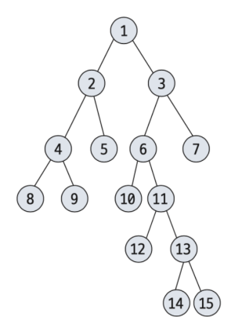
11437번 - LCA
문제 설명
N개의 정점으로 이루어진 트리가 주어짐.
트리의 각 정점은 1번부터 N번까지 번호가 매겨져 있으며, 최상위 노드는 1번.
두 노드의 쌍 M개가 주어졌을 때, 두 노드의 최소 공통 조상이 몇 번인지 출력.
-> 15개의 정점으로 이루어진 트리.
주어지는 노드의 쌍 예시로는 1 2, 2 4, 2 5...이 있음.
최소 공통 조상?
트리 그래프에서 임의의 두 노드를 선택한 상황에 두 노드가 각각 자신을 포함해 거슬러 올라가면서
부모 노드를 탐색할 때 처음 공통으로 만나게 되는 부모 노드를 말함.
예를 들면, '나'와 '사촌 언니'의 최소 공통 조상은 '할머니'가 되는 것과 같은 원리.
트리와 조합
Page 08

Slide 9
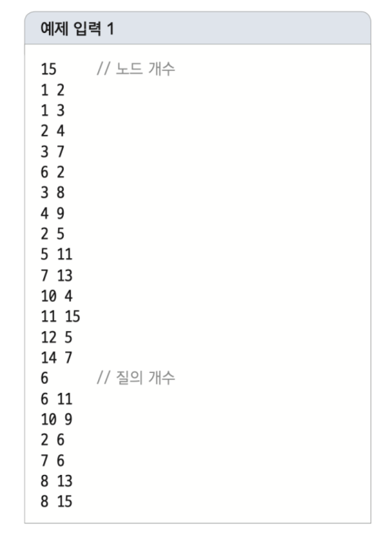
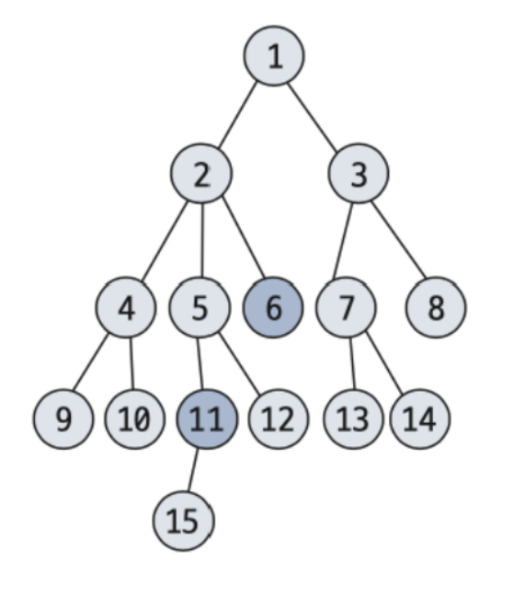
예제 입력 1을 토대로 트리 구현
트리 상에서 연결된 두 정점
트리와 조합
Page 09

Slide 10

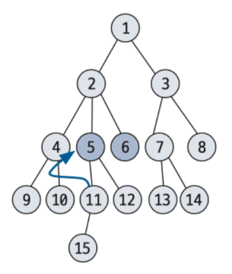
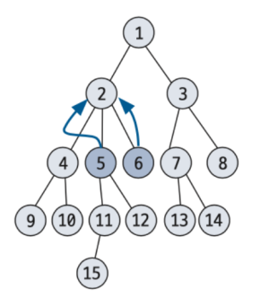
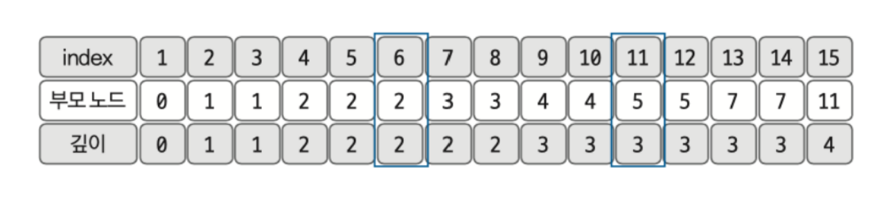
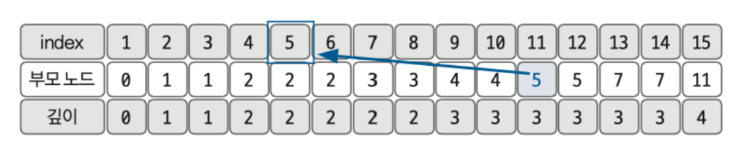

각 노드의 깊이를 구하고 같은 깊이가 될 때까지 부모 노드로 이동
0
1
2
3
4
깊이를 맞추기 위해 더 깊은 노드를 같은 깊이가 될 때까지 부모 노드로 이동
트리와 조합
Page 10

Slide 11
11437번 - Python
if not check[next_node]:
check[next_node] = True
parent[next_node] = now # 부모 기록
depth[next_node] = depth[now] + 1 # 깊이 기록
q.append(next_node)
M = int(input()) # M개의 쿼리 처리
for _ in range(M):
a, b = map(int, input().split())
# 깊이가 더 깊은 쪽을 a로 설정 (항상 a가 위로 올라가도록)
if depth[a] < depth[b]:
a, b = b, a
# 두 노드의 깊이가 같아질 때까지 a를 부모 쪽으로 올림
while depth[a] != depth[b]:
a = parent[a]
while a != b: # 두 노드가 같아질 때까지 둘 다 부모 쪽으로 올림
a = parent[a]
b = parent[b]
print(a)
import sys
from collections import deque
input = sys.stdin.readline # 빠른 입력
N = int(input()) # 트리 입력 및 그래프 생성
graph = [[] for _ in range(N + 1)]
for _ in range(N - 1):
u, v = map(int, input().split())
graph[u].append(v)
graph[v].append(u)
parent = [0] * (N + 1) # BFS로 각 노드의 부모와 깊이(depth) 계산
depth = [0] * (N + 1)
check = [False] * (N + 1) # 방문 체크 배열
q = deque([1]) # 루트 노드 1번
check[1] = True
while q:
now = q.popleft()
for next_node in graph[now]:
트리와 조합
Page 11

Slide 12
for (int i = 0; i < N - 1; i++) { // 트리 정보 입력
st = new StringTokenizer(br.readLine());
int u = Integer.parseInt(st.nextToken());
int v = Integer.parseInt(st.nextToken());
graph.get(u).add(v);
graph.get(v).add(u);
}
Queue<Integer> q = new LinkedList<>(); // BFS로 부모, 깊이 계산
q.offer(1); // 루트 노드 1번
visited[1] = true;
depth[1] = 0;
while (!q.isEmpty()) {
int now = q.poll();
for (int next : graph.get(now)) {
if (!visited[next]) {
visited[next] = true;
parent[next] = now; // 부모 기록
depth[next] = depth[now] + 1; // 깊이 기록
q.offer(next);
}
}
}
11437번 - Java
import java.io.*;
import java.util.*;
public class Main {
public static void main(String[] args) throws IOException {
BufferedReader br = new BufferedReader(new InputStreamReader(System.in));
StringTokenizer st;
StringBuilder sb = new StringBuilder();
int N = Integer.parseInt(br.readLine());
// 그래프(인접 리스트) 및 배열 초기화
ArrayList<ArrayList<Integer>> graph = new ArrayList<>();
for (int i = 0; i <= N; i++) {
graph.add(new ArrayList<>());
}
int[] parent = new int[N + 1];
int[] depth = new int[N + 1];
boolean[] visited = new boolean[N + 1];
트리와 조합
Page 12

Slide 13
11437번 - Java
// M개의 쿼리 처리
int M = Integer.parseInt(br.readLine());
for (int i = 0; i < M; i++) {
st = new StringTokenizer(br.readLine());
int a = Integer.parseInt(st.nextToken());
int b = Integer.parseInt(st.nextToken());
// 깊이 맞추기
// b가 더 얕다면(depth가 작다면), a와 b를 바꿔서 항상 b가 더 깊게 만듦
if (depth[a] > depth[b]) {
int temp = a;
a = b;
b = temp;
}
// b의 깊이가 a와 같아질 때까지 b를 부모 쪽으로 올림
while (depth[a] != depth[b]) {
b = parent[b];
}
// 공통 조상 찾기
// 두 노드가 같아질 때까지 둘 다 위로 올림
while (a != b) {
a = parent[a];
b = parent[b];
}
// 찾은 LCA를 결과 버퍼에 추가
sb.append(a).append('\n');
}
// 결과 한 번에 출력
System.out.print(sb);
}
}
트리와 조합
Page 13

Slide 14
11437번 - JavaScript
let head = 0; // 배열을 큐처럼 쓰기 위한 인덱스 포인터
while (head < queue.length) {
const now = queue[head++]; // 큐에서 하나 꺼냄 (popleft 효과)
for (const next of graph[now]) {
if (visited[next] === 0) {
visited[next] = 1;
parent[next] = now; // 부모 기록
depth[next] = depth[now] + 1; // 깊이 기록 (부모 깊이 + 1)
queue.push(next);
}
}
}
const m = Number(input[lineIdx++]); // M개의 쿼리 처리
const result = [];
for (let i = 0; i < m; i++) {
let [a, b] = input[lineIdx++].split(' ').map(Number);
if (depth[a] > depth[b]) { // 항상 b가 더 깊거나 같도록 조정
[a, b] = [b, a];
}
const fs = require('fs'); // 파일 시스템 모듈을 이용해 입력 받음
const input = fs.readFileSync('/dev/stdin').toString().trim().split('\n');
const n = Number(input[0]); // 입력 처리 및 그래프 초기화
const graph = Array.from({ length: n + 1 }, () => []);
let lineIdx = 1;
for (let i = 0; i < n - 1; i++) {
const [u, v] = input[lineIdx++].split(' ').map(Number);
graph[u].push(v);
graph[v].push(u);
}
const parent = new Int32Array(n + 1); // 부모 노드 저장
const depth = new Int32Array(n + 1); // 깊이 저장
const visited = new Uint8Array(n + 1); // 방문 여부 체크 (0: 미방문, 1: 방문)
const queue = [1];
visited[1] = 1;
depth[1] = 0;
트리와 조합
Page 14

Slide 15
11437번 - JavaScript
// b의 깊이가 a와 같아질 때까지 b를 부모 쪽으로 올림
while (depth[a] !== depth[b]) {
b = parent[b];
}
// 두 노드가 같아질 때까지 둘 다 위로 올림
while (a !== b) {
a = parent[a];
b = parent[b];
}
result.push(a); // 찾은 공통 조상(a)을 결과 배열에 저장
}
console.log(result.join('\n')); // 결과 한 번에 출력
트리와 조합
Page 15

Slide 16
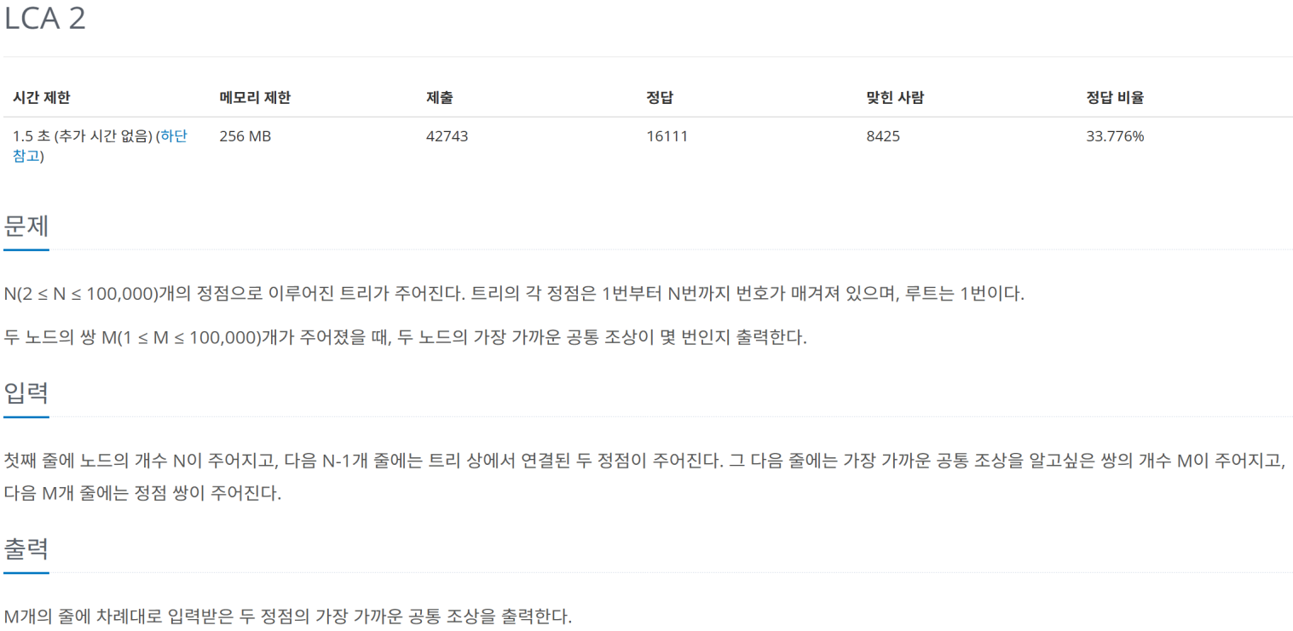
최소 공통 조상 - 11438번
트리와 조합
Page 16

Slide 17
11438번 - Python
for nxt in adj[curr]:
if depth[nxt] == -1:
depth[nxt] = depth[curr] + 1
parent[0][nxt] = curr
queue.append(nxt)
for k in range(1, log): # 희소 테이블 채우기
for i in range(1, n + 1):
parent[k][i] = parent[k-1][parent[k-1][i]]
m = int(input())
for _ in range(m):
u, v = map(int, input().split())
if depth[u] < depth[v]: # 항상 u가 더 깊도록 설정
u, v = v, u
diff = depth[u] - depth[v] # 깊이 맞추기
for k in range(log):
if (diff >> k) & 1:
u = parent[k][u]
import sys
from collections import deque
input = sys.stdin.readline
n = int(input())
adj = [[] for _ in range(n + 1)]
for _ in range(n - 1):
u, v = map(int, input().split())
adj[u].append(v)
adj[v].append(u)
log = 18
parent = [[0] * (n + 1) for _ in range(log)]
depth = [-1] * (n + 1)
queue = deque([1]) # BFS로 깊이 및 2^0번째 조상 설정
depth[1] = 0
while queue:
curr = queue.popleft()
트리와 조합
Page 17

Slide 18
11438번 - Python
if u != v: # 깊이를 맞췄을 때 같으면 그게 LCA
# 동시에 올라가며 LCA 바로 아래까지 이동
for k in range(log - 1, -1, -1):
if parent[k][u] != parent[k][v]:
u = parent[k][u]
v = parent[k][v]
u = parent[0][u]
print(u)
트리와 조합
Page 18

Slide 19
int[] depth = new int[n + 1];
Arrays.fill(depth, -1);
Queue<Integer> q = new LinkedList<>();
q.add(1); depth[1] = 0;
while (!q.isEmpty()) {
int curr = q.poll();
for (int nxt : adj[curr]) {
if (depth[nxt] == -1) {
depth[nxt] = depth[curr] + 1;
parent[0][nxt] = curr;
q.add(nxt);
}
}
}
for (int k = 1; k < log; k++) {
for (int i = 1; i <= n; i++) {
parent[k][i] = parent[k - 1][parent[k - 1][i]];
}
}
int m = Integer.parseInt(br.readLine());
StringBuilder sb = new StringBuilder();
11438번 - Java
import java.util.*;
import java.io.*;
public class Main {
public static void main(String[] args) throws IOException {
BufferedReader br = new BufferedReader(new InputStreamReader(System.in));
int n = Integer.parseInt(br.readLine());
List<Integer>[] adj = new ArrayList[n + 1];
for (int i = 1; i <= n; i++) adj[i] = new ArrayList<>();
for (int i = 0; i < n - 1; i++) {
StringTokenizer st = new StringTokenizer(br.readLine());
int u = Integer.parseInt(st.nextToken());
int v = Integer.parseInt(st.nextToken());
adj[u].add(v); adj[v].add(u);
}
int log = 18;
int[][] parent = new int[log][n + 1];
트리와 조합
Page 19

Slide 20
11438번 - Java
while (m-- > 0) {
StringTokenizer st = new StringTokenizer(br.readLine());
int u = Integer.parseInt(st.nextToken());
int v = Integer.parseInt(st.nextToken());
if (depth[u] < depth[v]) { int tmp = u; u = v; v = tmp; }
for (int k = log - 1; k >= 0; k--) { // 높이 맞추기
if (depth[u] - depth[v] >= (1 << k)) u = parent[k][u];
}
if (u != v) { // 공통 조상 찾기
for (int k = log - 1; k >= 0; k--) {
if (parent[k][u] != parent[k][v]) {
u = parent[k][u];
v = parent[k][v];
}
}
u = parent[0][u];
}
sb.append(u).append("\n");
}
System.out.print(sb.toString());
}
}
트리와 조합
Page 20

Slide 21
11438번 - JavaScript
depth[nxt] = depth[curr] + 1;
parent[0][nxt] = curr;
q.push(nxt);
}
}
}
for (let k = 1; k < log; k++) {
for (let i = 1; i <= n; i++) {
parent[k][i] = parent[k - 1][parent[k - 1][i]];
}
}
const m = Number(input[n]);
let ans = "";
for (let i = n + 1; i < n + 1 + m; i++) {
let [u, v] = input[i].split(' ').map(Number);
if (depth[u] < depth[v]) [u, v] = [v, u];
for (let k = log - 1; k >= 0; k--) {
if (depth[u] - depth[v] >= (1 << k)) u = parent[k][u];
}
const fs = require('fs');
const input = fs.readFileSync(0).toString().trim().split('\n');
const n = Number(input[0]);
const adj = Array.from({ length: n + 1 }, () => []);
for (let i = 1; i < n; i++) {
const [u, v] = input[i].split(' ').map(Number);
adj[u].push(v); adj[v].push(u);
}
const log = 18;
const parent = Array.from({ length: log }, () => new Int32Array(n + 1));
const depth = new Int32Array(n + 1).fill(-1);
const q = [1];
depth[1] = 0;
let head = 0;
while (head < q.length) {
const curr = q[head++];
for (const nxt of adj[curr]) {
if (depth[nxt] === -1) {
트리와 조합
Page 21

Slide 22
11438번 - JavaScript
if (u !== v) {
for (let k = log - 1; k >= 0; k--) {
if (parent[k][u] !== parent[k][v]) {
u = parent[k][u];
v = parent[k][v];
}
}
u = parent[0][u];
}
ans += u + "\n";
}
process.stdout.write(ans);
트리와 조합
Page 22

Slide 23
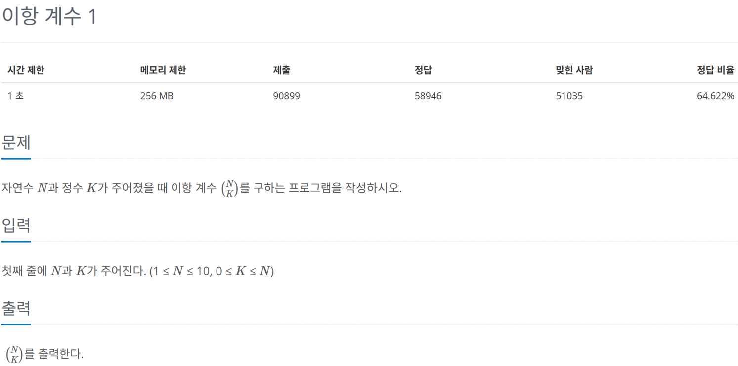
조합 알아보기 - 11050번
트리와 조합
Page 23

Slide 24
11050번 - Python
import sys
input = sys.stdin.readline
n, k = map(int, input().split())
# DP 테이블 초기화 (최대 N이 10이므로 11x11 크기)
dp = [[0] * 11 for _ in range(11)]
for i in range(n + 1):
dp[i][0] = 1 # nC0은 항상 1
for j in range(1, i + 1):
# 파스칼의 삼각형: 현재 값은 이전 행의 왼쪽 위와 바로 위 값의 합
dp[i][j] = dp[i - 1][j - 1] + dp[i - 1][j]
result = dp[n][k]
print(result)
트리와 조합
Page 24

Slide 25
11050번 - Java
for (int i = 0; i <= N; i++) {
dp[i][0] = 1; // i개 중 0개를 뽑는 경우의 수는 1
for (int j = 1; j <= i; j++) {
// 점화식: nCk = (n-1)C(k-1) + (n-1)Ck
dp[i][j] = dp[i - 1][j - 1] + dp[i - 1][j];
}
}
int ans = dp[N][K];
System.out.println(ans);
}
}
import java.util.*;
import java.io.*;
public class Main {
public static void main(String[] args) throws IOException {
BufferedReader br = new BufferedReader(new InputStreamReader(System.in));
StringTokenizer st = new StringTokenizer(br.readLine());
int N = Integer.parseInt(st.nextToken());
int K = Integer.parseInt(st.nextToken());
int[][] dp = new int[N + 1][N + 1];
트리와 조합
Page 25

Slide 26
11050번 - JavaScript
const fs = require('fs');
const input = fs.readFileSync(0).toString().trim().split(' ');
const N = Number(input[0]);
const K = Number(input[1]);
const dp = Array.from({ length: N + 1 }, () => new Array(N + 1).fill(0));
for (let i = 0; i <= N; i++) {
dp[i][0] = 1;
for (let j = 1; j <= i; j++) {
// 이전 단계의 값을 더해 현재 조합의 수를 계산
dp[i][j] = dp[i - 1][j - 1] + dp[i - 1][j];
}
}
const result = dp[N][K];
console.log(result);
트리와 조합
Page 26

Slide 27
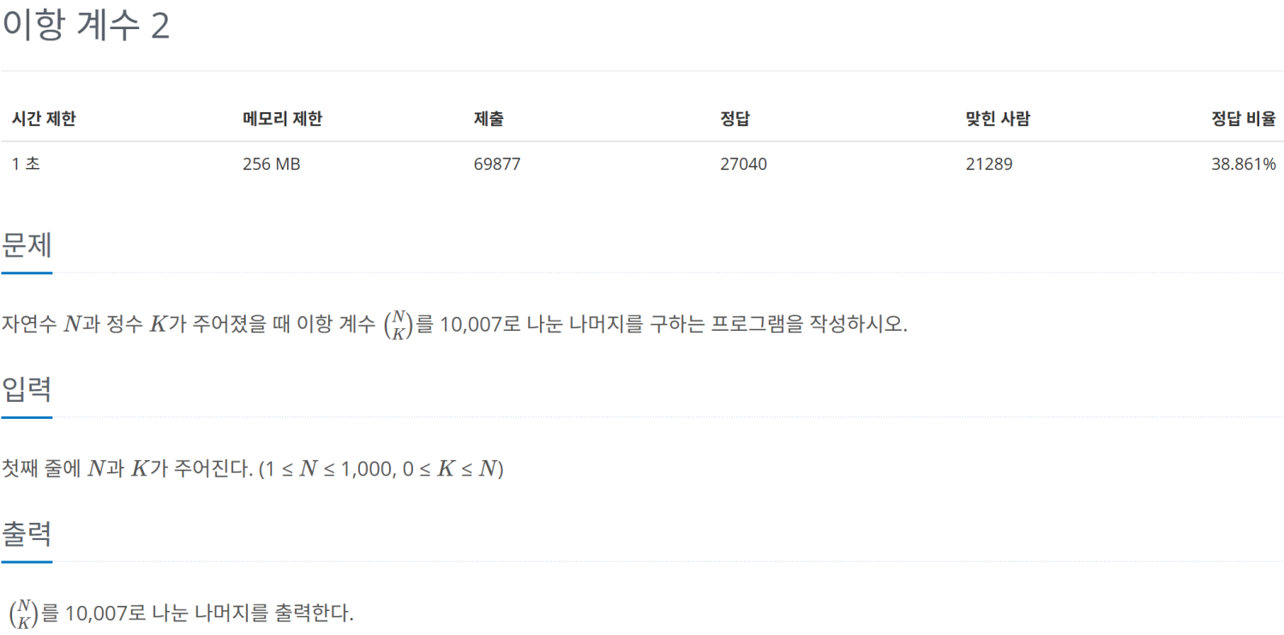
조합 알아보기 - 11051번
트리와 조합
Page 27

Slide 28
11051번 - Python
import sys
input = sys.stdin.readline
n, k = map(int, input().split())
# 1001 x 1001 크기의 DP 테이블 초기화
dp = [[0] * 1001 for _ in range(1001)]
for i in range(n + 1):
dp[i][0] = 1 # nC0 = 1
for j in range(1, i + 1):
# 파스칼의 삼각형 성질에 나머지 연산을 적용하여 합산
dp[i][j] = (dp[i - 1][j - 1] + dp[i - 1][j]) % 10007
result = dp[n][k]
print(result)
트리와 조합
Page 28

Slide 29
11051번 - Java
import java.util.*;
import java.io.*;
public class Main {
public static void main(String[] args) throws IOException {
BufferedReader br = new BufferedReader(new InputStreamReader(System.in));
StringTokenizer st = new StringTokenizer(br.readLine());
int N = Integer.parseInt(st.nextToken());
int K = Integer.parseInt(st.nextToken());
int[][] dp = new int[N + 1][N + 1];
for (int i = 0; i <= N; i++) {
dp[i][0] = 1;
for (int j = 1; j <= i; j++) {
// (A + B) % C = (A % C + B % C) % C 성질 이용
dp[i][j] = (dp[i - 1][j - 1] + dp[i - 1][j]) % 10007;
}
}
int ans = dp[N][K];
System.out.println(ans);
}
}
트리와 조합
Page 29

Slide 30
11051번 - JavaScript
const fs = require('fs');
const [N, K] = fs.readFileSync(0).toString().trim().split(' ').map(Number);
const dp = Array.from({ length: N + 1 }, () => new Int32Array(N + 1));
for (let i = 0; i <= N; i++) {
dp[i][0] = 1;
for (let j = 1; j <= i; j++) {
// 중간 계산 결과에 10007 나머지 연산을 수행하여 오버플로우 방지
dp[i][j] = (dp[i - 1][j - 1] + dp[i - 1][j]) % 10007;
}
}
const result = dp[N][K];
console.log(result);
트리와 조합
Page 30

Slide 31
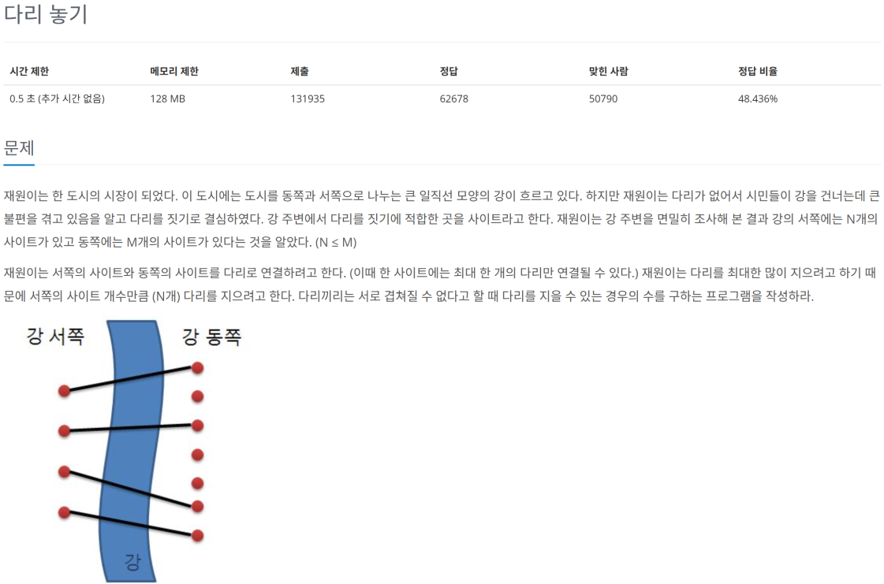
조합 알아보기 - 1010번
트리와 조합
Page 31

Slide 32
1010번 - Python
import sys
input = sys.stdin.readline
t = int(input())
# DP 테이블 초기화 (N, M의 최대 범위 30)
dp = [[0] * 31 for _ in range(31)]
for i in range(31): # 파스칼의 삼각형을 이용한 조합 사전 계산
dp[i][0] = 1 # nC0 = 1
for j in range(1, i + 1):
dp[i][j] = dp[i - 1][j - 1] + dp[i - 1][j]
for _ in range(t):
n, m = map(int, input().split())
print(dp[m][n]) # mCn 구하기
트리와 조합
Page 32

Slide 33
1010번 - Java
import java.util.*;
import java.io.*;
public class Main {
public static void main(String[] args) throws IOException {
BufferedReader br = new BufferedReader(new InputStreamReader(System.in));
int T = Integer.parseInt(br.readLine());
int[][] dp = new int[31][31];
// 조합 점화식: nCr = (n-1)Cr-1 + (n-1)Cr
for (int i = 0; i < 31; i++) {
dp[i][0] = 1;
for (int j = 1; j <= i; j++) {
dp[i][j] = dp[i - 1][j - 1] + dp[i - 1][j];
}
}
StringBuilder sb = new StringBuilder();
while (T-- > 0) {
StringTokenizer st = new StringTokenizer(br.readLine());
int N = Integer.parseInt(st.nextToken());
int M = Integer.parseInt(st.nextToken());
// M개 중 N개를 뽑는 경우의 수 출력
sb.append(dp[M][N]).append("\n");
}
System.out.print(sb.toString());
}
}
트리와 조합
Page 33

Slide 34
1010번 - JavaScript
const fs = require('fs');
const input = fs.readFileSync(0).toString().trim().split('\n');
const T = Number(input[0]);
const dp = Array.from({ length: 31 }, () => new Array(31).fill(0));
for (let i = 0; i < 31; i++) { // 파스칼의 삼각형 테이블 구축
dp[i][0] = 1;
for (let j = 1; j <= i; j++) {
dp[i][j] = dp[i - 1][j - 1] + dp[i - 1][j];
}
}
let result = "";
for (let i = 1; i <= T; i++) {
const [N, M] = input[i].split(' ').map(Number);
result += dp[M][N] + "\n"; // 조합 결과 mCn 저장
}
process.stdout.write(result);
트리와 조합
Page 34

Slide 35
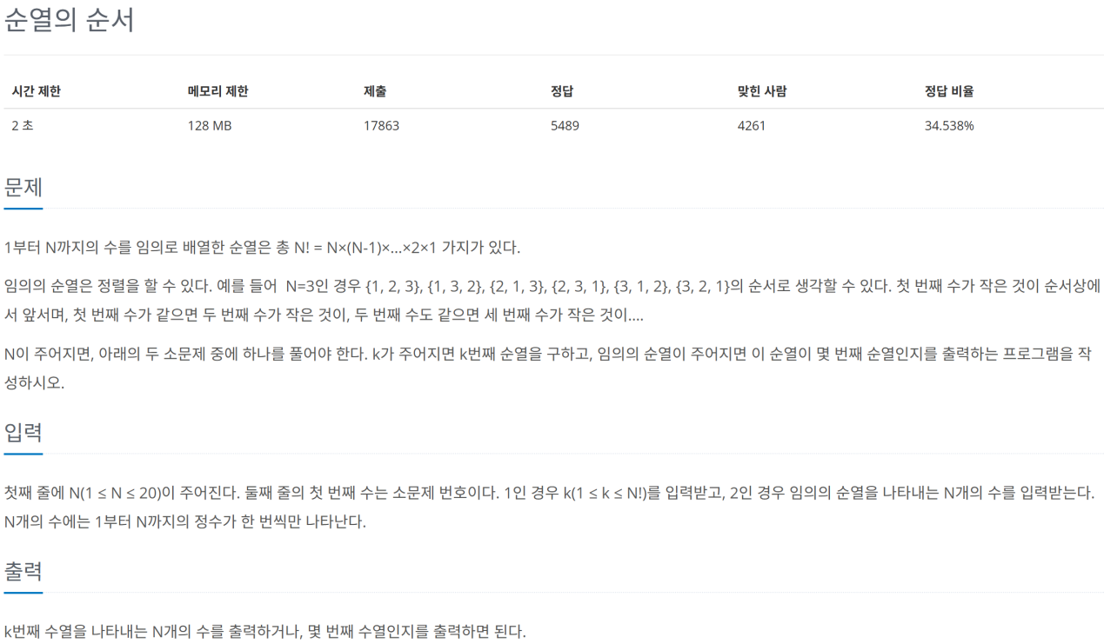
조합 알아보기 - 1722번
트리와 조합
Page 35

Slide 36
1722번 - Python
# 현재 자리에 j를 놓았을 때 만들 수 있는 순열의 수
if k <= fact[n - 1 - i]:
result.append(j)
visited[j] = True
break
else:
k -= fact[n - 1 - i]
print(*(result))
else:
# 주어진 순열이 몇 번째인지 구하기
target = data[1:]
ans = 1
for i in range(n):
for j in range(1, target[i]):
if not visited[j]:
# 현재 자리보다 작은 숫자를 썼을 때의 모든 경우의 수 합산
ans += fact[n - 1 - i]
visited[target[i]] = True
print(ans)
import sys
input = sys.stdin.readline
n = int(input())
data = list(map(int, input().split()))
fact = [1] * 21
for i in range(1, 21):
fact[i] = fact[i-1] * i
visited = [False] * (n + 1)
if data[0] == 1:
# k번째 순열 구하기
k = data[1]
result = []
for i in range(n):
for j in range(1, n + 1):
if visited[j]:
continue
트리와 조합
Page 36

Slide 37
1722번 - Java
if (type == 1) {
long k = Long.parseLong(st.nextToken());
int[] result = new int[n]; for (int i = 0; i < n; i++) {
for (int j = 1; j <= n; j++) {
if (visited[j]) continue;
if (k <= fact[n - 1 - i]) {
result[i] = j;
visited[j] = true;
break;
} else {
k -= fact[n - 1 - i];
}
}
}
for (int val : result) System.out.print(val + " ");
} else {
int[] target = new int[n];
for (int i = 0; i < n; i++) target[i] = Integer.parseInt(st.nextToken());
long ans = 1;
import java.util.*;
import java.io.*;
public class Main {
public static void main(String[] args) throws IOException {
BufferedReader br = new BufferedReader(new InputStreamReader(System.in));
int n = Integer.parseInt(br.readLine());
long[] fact = new long[21];
fact[0] = 1;
for (int i = 1; i <= 20; i++) fact[i] = fact[i - 1] * i;
StringTokenizer st = new StringTokenizer(br.readLine());
int type = Integer.parseInt(st.nextToken());
boolean[] visited = new boolean[n + 1];
트리와 조합
Page 37

Slide 38
1722번 - Java
for (int i = 0; i < n; i++) {
for (int j = 1; j < target[i]; j++) {
if (!visited[j]) {
ans += fact[n - 1 - i];
}
}
visited[target[i]] = true;
}
System.out.println(ans);
}
}
}
트리와 조합
Page 38

Slide 39
1722번 - JavaScript
if (k <= cases) {
result.push(j);
visited[j] = true;
break;
} else {
k -= cases;
}
}
}
console.log(result.join(' '));
} else {
const target = data.slice(1).map(Number);
let ans = 1n;
for (let i = 0; i < n; i++) {
for (let j = 1; j < target[i]; j++) {
if (!visited[j]) {
ans += fact[n - 1 - i];
}
}
visited[target[i]] = true;
}
console.log(ans.toString());
}
const fs = require('fs');
const input = fs.readFileSync(0).toString().trim().split('\n');
const n = Number(input[0]);
const data = input[1].split(' ');
const type = Number(data[0]);
const fact = Array(21).fill(1n);
for (let i = 1; i <= 20; i++) fact[i] = fact[i - 1] * BigInt(i);
const visited = Array(n + 1).fill(false);
if (type === 1) {
let k = BigInt(data[1]);
const result = [];
for (let i = 0; i < n; i++) {
for (let j = 1; j <= n; j++) {
if (visited[j]) continue;
const cases = fact[n - 1 - i];
트리와 조합
Page 39

Slide 40
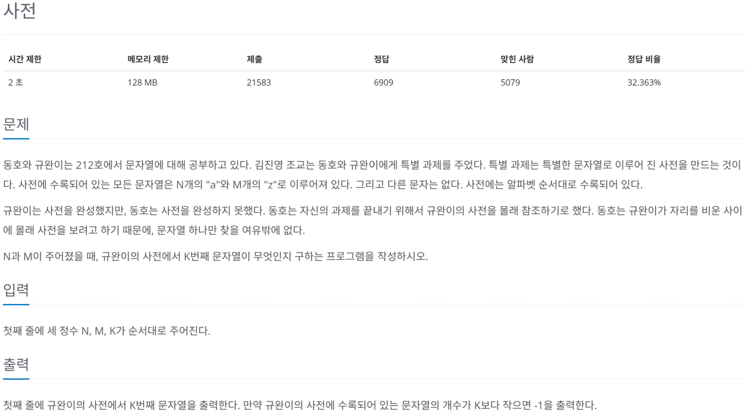
조합 알아보기 - 1256번
트리와 조합
Page 40

Slide 41
1256번 - Python
if n > 0:
# 현재 자리에 'a'를 놓았을 때, 남은 자리(n+m-1) 중 'z'(m)를 고르는 경우의 수
temp = dp[n + m - 1][m]
if k <= temp:
result += "a"
n -= 1
else:
# 'a'를 놓을 수 있는 경우보다 K가 크면 현재 자리는 'z'
result += "z"
k -= temp
m -= 1
else:
# 'a'를 다 썼으면 나머지는 모두 'z'
result += "z"
m -= 1
print(result)
import sys
input = sys.stdin.readline
n, m, k = map(int, input().split())
# 조합 값을 저장할 DP 테이블
dp = [[0] * 201 for _ in range(201)]
for i in range(201):
dp[i][0] = 1
for j in range(1, i + 1):
dp[i][j] = min(1000000001, dp[i - 1][j - 1] + dp[i - 1][j])
if dp[n + m][m] < k: # 전체 경우의 수가 K보다 작으면 -1 출력
print("-1")
else:
result = ""
while n > 0 or m > 0:
트리와 조합
Page 41

Slide 42
if (dp[N + M][M] < K) {
System.out.println("-1");
} else {
StringBuilder sb = new StringBuilder();
while (N > 0 || M > 0) {
if (N > 0) {
long count = dp[N + M - 1][M];
if (K <= count) {
sb.append("a");
N--;
} else {
sb.append("z");
K -= count;
M--;
}
} else {
sb.append("z");
M--;
}
}
System.out.println(sb.toString());
}
}
}
1256번 - Java
import java.util.*;
import java.io.*;
public class Main {
public static void main(String[] args) throws IOException {
BufferedReader br = new BufferedReader(new InputStreamReader(System.in));
StringTokenizer st = new StringTokenizer(br.readLine());
int N = Integer.parseInt(st.nextToken());
int M = Integer.parseInt(st.nextToken());
long K = Long.parseLong(st.nextToken());
long[][] dp = new long[201][201];
for (int i = 0; i <= 200; i++) {
dp[i][0] = 1;
for (int j = 1; j <= i; j++) {
dp[i][j] = Math.min(1000000001L, dp[i - 1][j - 1] + dp[i - 1][j]);
}
}
트리와 조합
Page 42

Slide 43
1256번 - JavaScript
const fs = require('fs');
const input = fs.readFileSync(0).toString().trim().split(' ');
let N = Number(input[0]);
let M = Number(input[1]);
let K = Number(input[2]);
const dp = Array.from({ length: 201 }, () => new Float64Array(201));
for (let i = 0; i <= 200; i++) {
dp[i][0] = 1;
for (let j = 1; j <= i; j++) {
dp[i][j] = Math.min(1000000001, dp[i - 1][j - 1] + dp[i - 1][j]);
}
}
if (dp[N + M][M] < K) {
console.log("-1");
} else {
let result = "";
while (N > 0 || M > 0) {
if (N > 0) {
const count = dp[N + M - 1][M];
if (K <= count) {
result += "a";
N--;
} else {
result += "z";
K -= count;
M--;
}
} else {
result += "z";
M--;
}
}
console.log(result);
}
트리와 조합
Page 43

Slide 44
에꼴캡스톤디자인
이상으로 11, 12주차 과제 :
트리와 조합
발표를 마칩니다.
감사합니다!
소프트웨어학과
2023564008 김미진
경성대학교 소프트웨어학과
2023564008 김미진

